Slide 1

Bajza József Gimnáziumi éveim
Készítette: Urbán Eszter

Slide 2
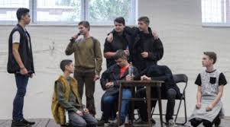
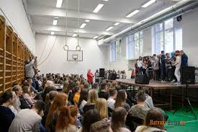
„Beavatás” és búcsúztatás
A gólyanap és a bolond balagás mindig nagyon vidám napok voltak sajnos nekem a bolond ballagás is elmaradt.

Slide 3
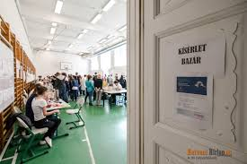
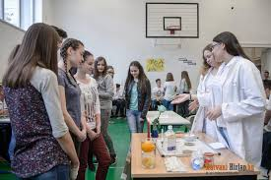
Kísérletbazár
Ezen a napon mi csak kétszer vehettünk részt a vírus miatt, de nagyon emlékezetes marad.
Én mindig csak nézelődő voltam de nagyon élveztem.
Az unalmas kémiát fizikát érdekessé teszik, lehet valaki itt kezd el igazán ezek felé érdeklődni.

Slide 4
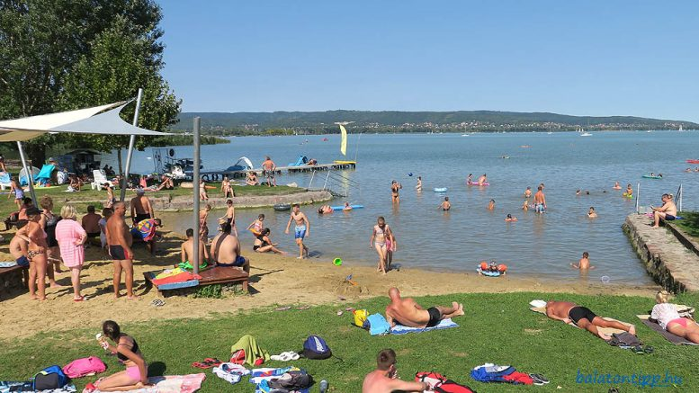
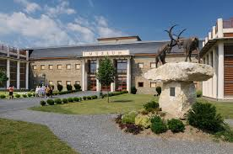
Kirándulások
Az első évben a Balatonnál voltunk Keszthelyen. 2 napos volt. Nagyon jó móka volt először az osztállyal.
Voltunk a strandon és hajókázni is. Megnéztünk néhány múzeumot is.

Slide 5
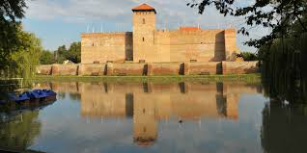
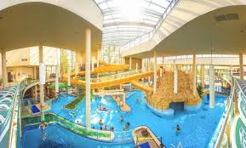
Második évi
Gyulán voltunk ahol megnéztük a várat és elmentünk a fürdőbe.
Itt is jártunk még múzeumokba.

Slide 6
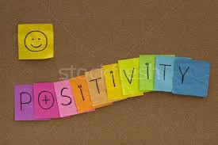
Akik a legpozitívabb hatással voltak rám
Természetesen a barátok akiket itt szereztem.
De ezen kívül több tanár is a segítőkészségükkel és a tanításukkal: Dobák Angelika tanár nő, Pölös-Marton Zsófia tanár nő és André Mihály tanár úr.

Slide 7
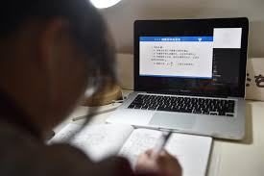
Fejlődésem
A legtöbbet szerintem az online oktatás alatt fejlődtem, mivel itt azért elég önállónak és felelőség teljesnek kell lenni. Es ez a szakasz erre még inkább megtanított.
Az iskolában pedig megtanultam kiállni a saját magam igazáért a véleményem mellett. És a konfliktust kezelni is.

Slide 8
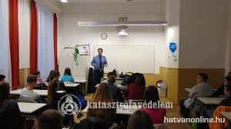
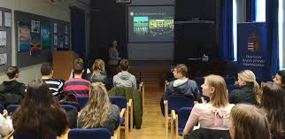
Pályaorientációs nap
Ezen a napon több iskola és munkakör is eljött bemutatót tartani amik nagyon érdekesek voltak.
Segítettek eldönteni mit is szeretnék és hol.

Slide 9
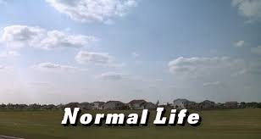
Tervek amikkel érkeztem
Programozó akartam lenni.
Magyarországon egy kisebb városban lakni a családommal.
Teljesen átlagos élet.

Slide 10
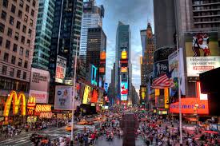
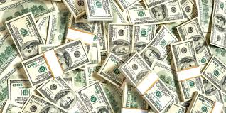
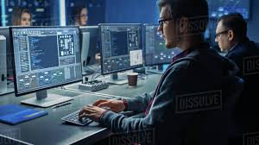
Tervek amikkel távozok
Programozó leszek, természetesen diplomával.
New Yorkban lakok majd.
Jobban keresek mint az átlag.

Slide 11
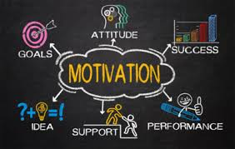
Mi motivál?
Hogy megmutassam azoknak mit érek el akik nem hisznek bennem.
Hogy jobban éljek mint az átlag.
Önmagam lehessek minden szituációban.

Slide 12
Köszönöm a figyelmet!

